Slide 1
Олімпійський тиждень в Класичному коледжі СумДУ

Slide 2
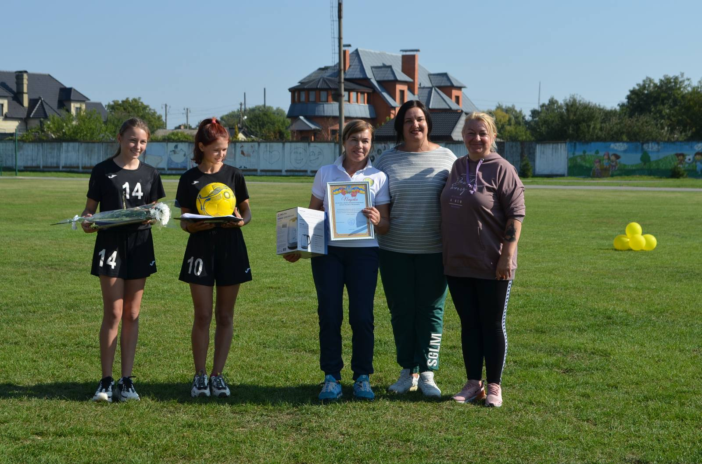
Спортивно-масовий захід «Територія спорту», приурочений до Дня фізичної культури і спорту України

Slide 3
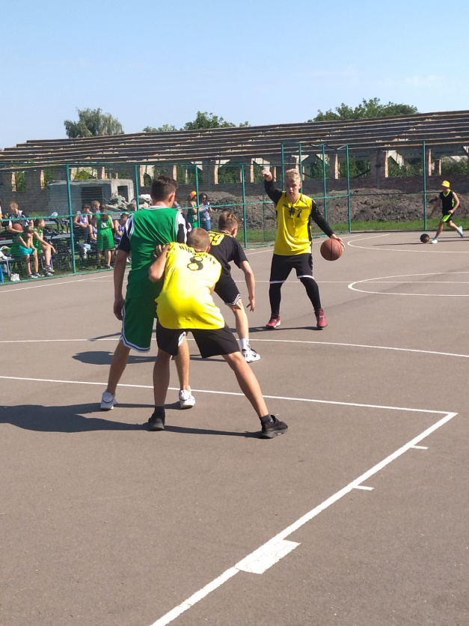

Slide 4
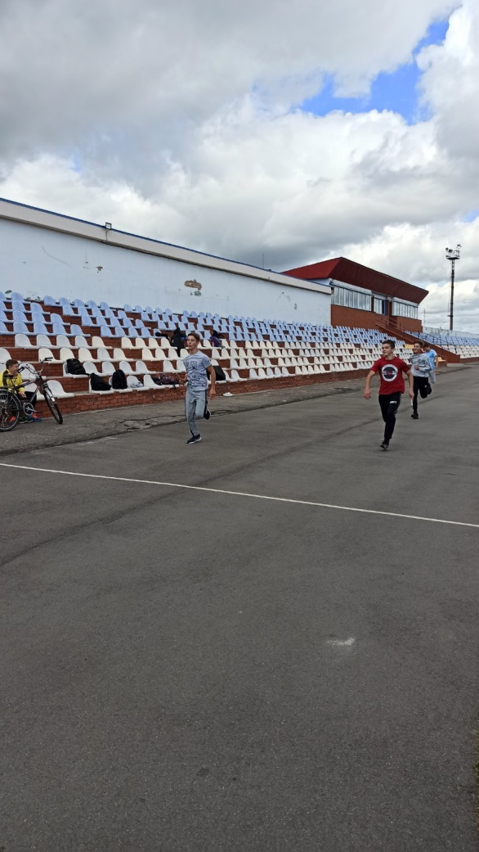
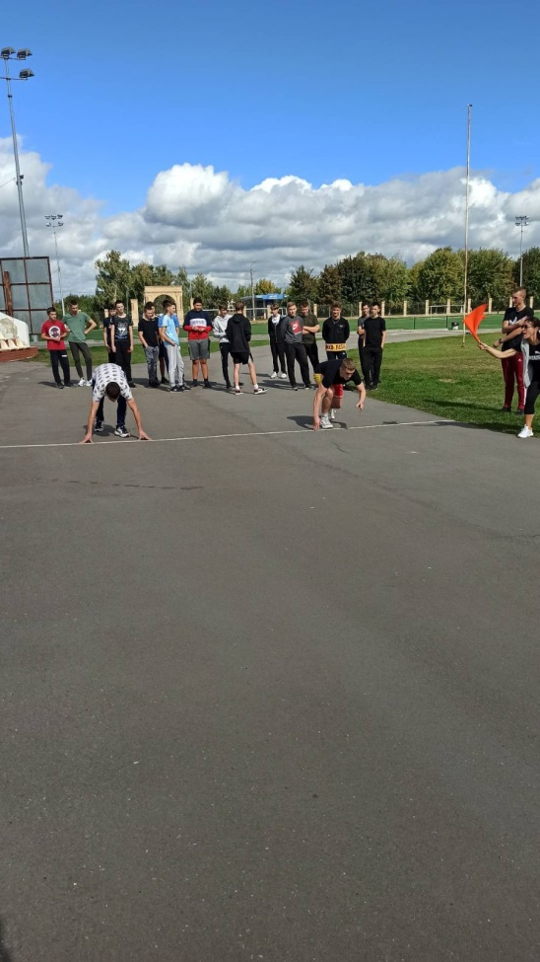
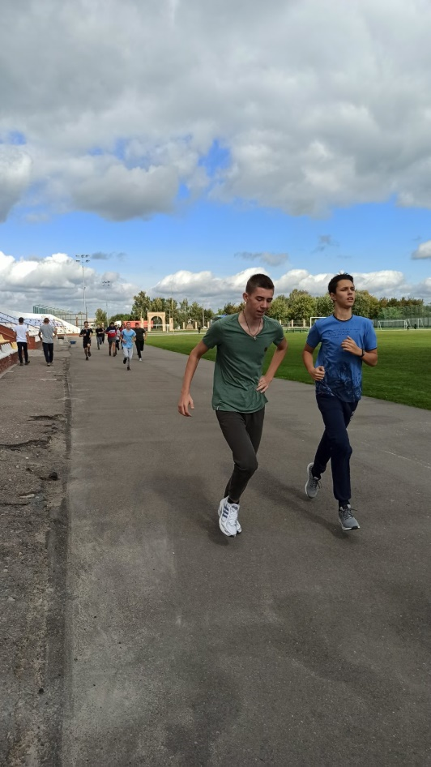
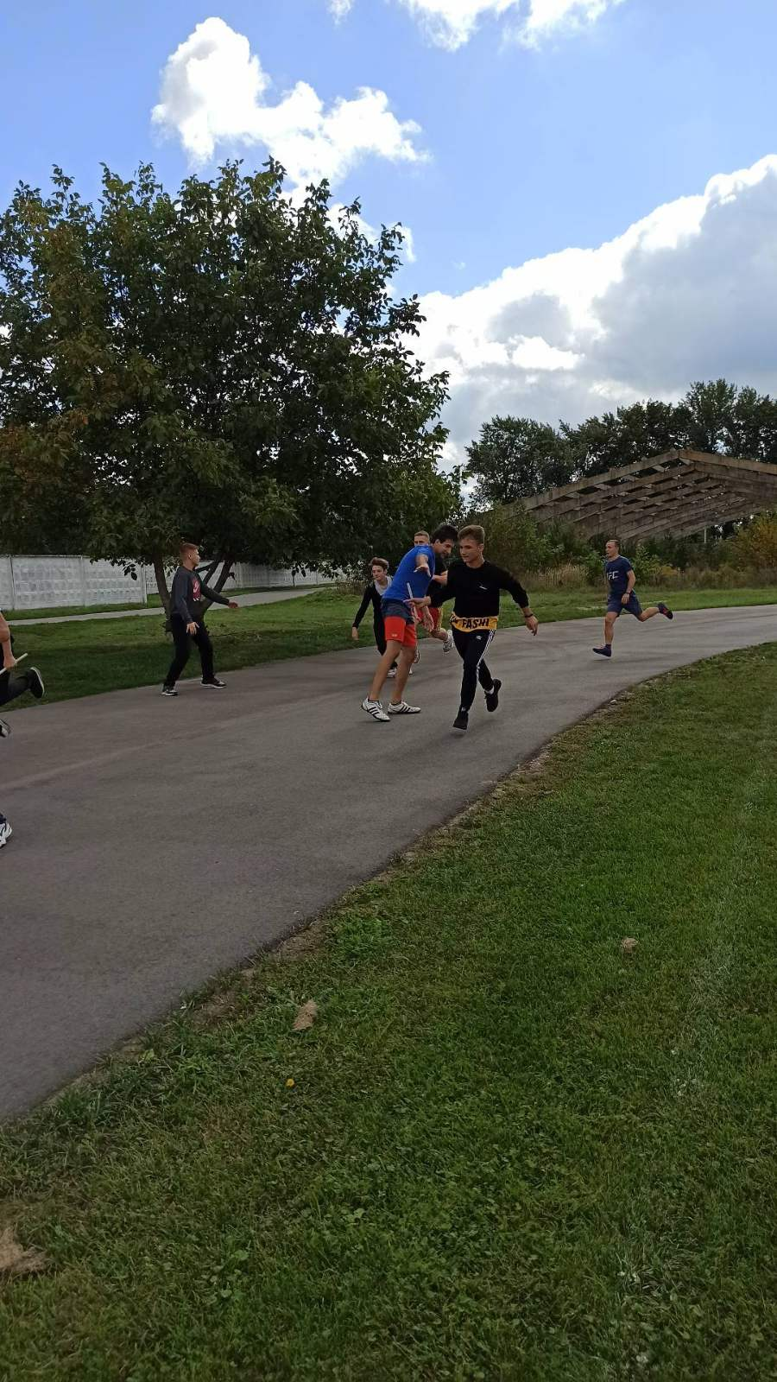

Slide 5
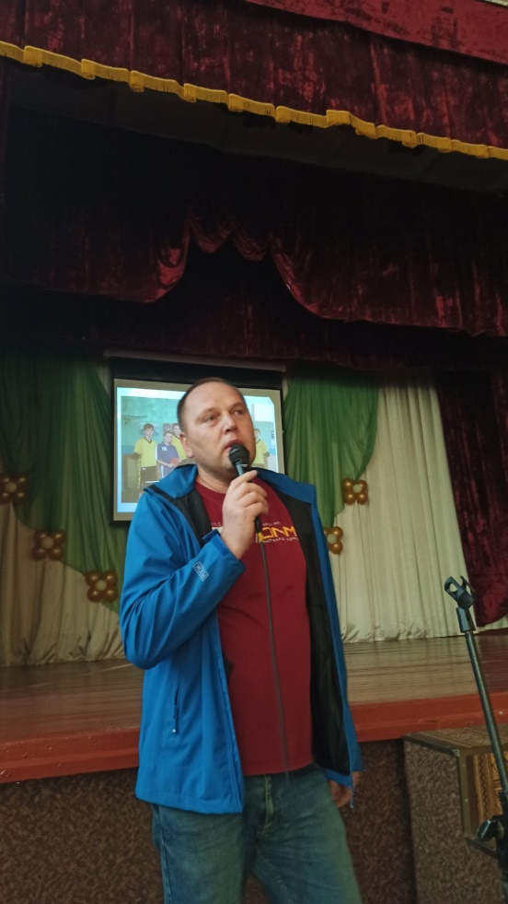
Олімпійський урок виступ спортсменів - студентів та спортсменів -випускників.

Slide 6
Турнір з шахів

Slide 7
Флорбол студенти - викладачі

Slide 8
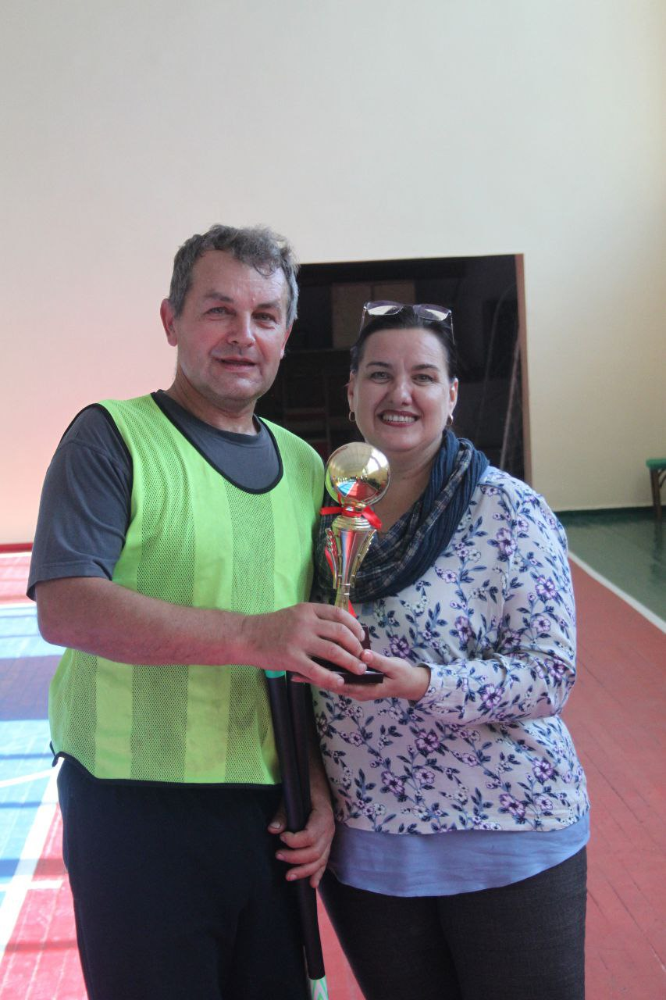

Slide 9
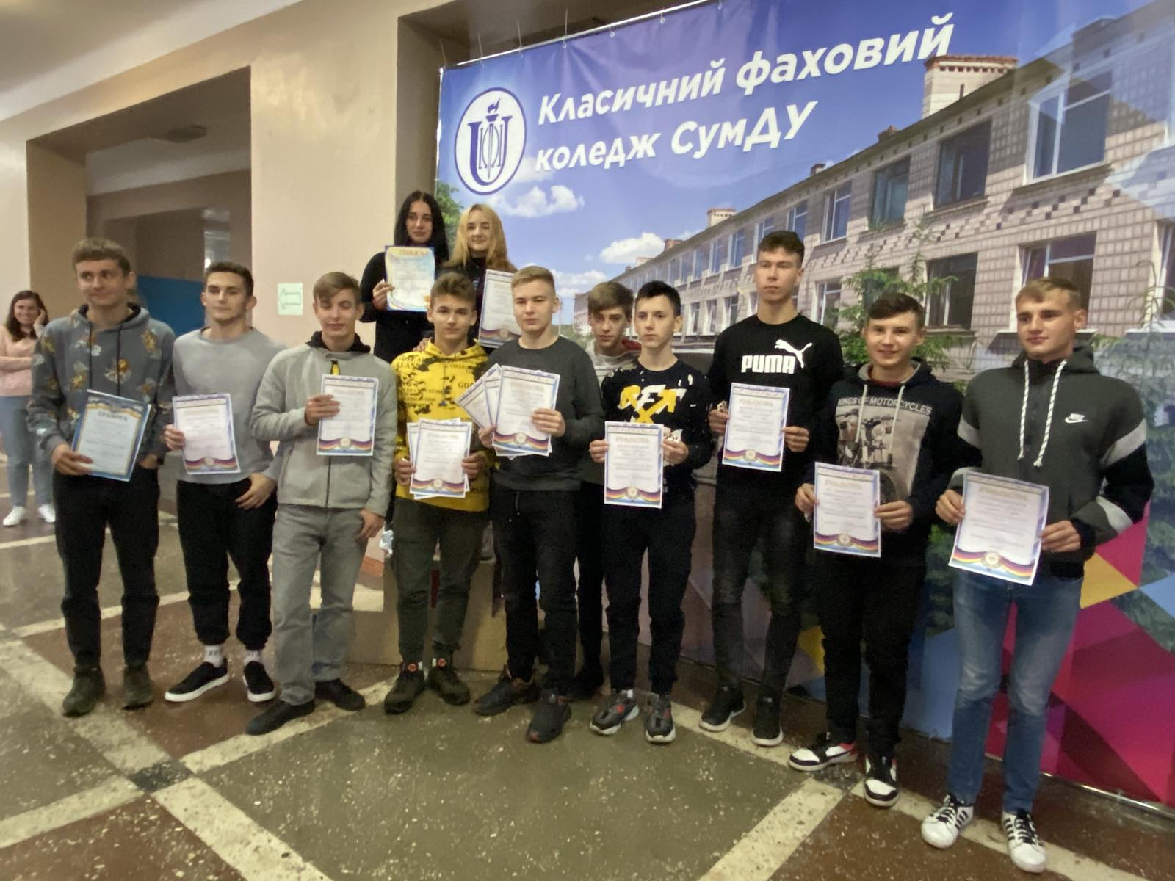
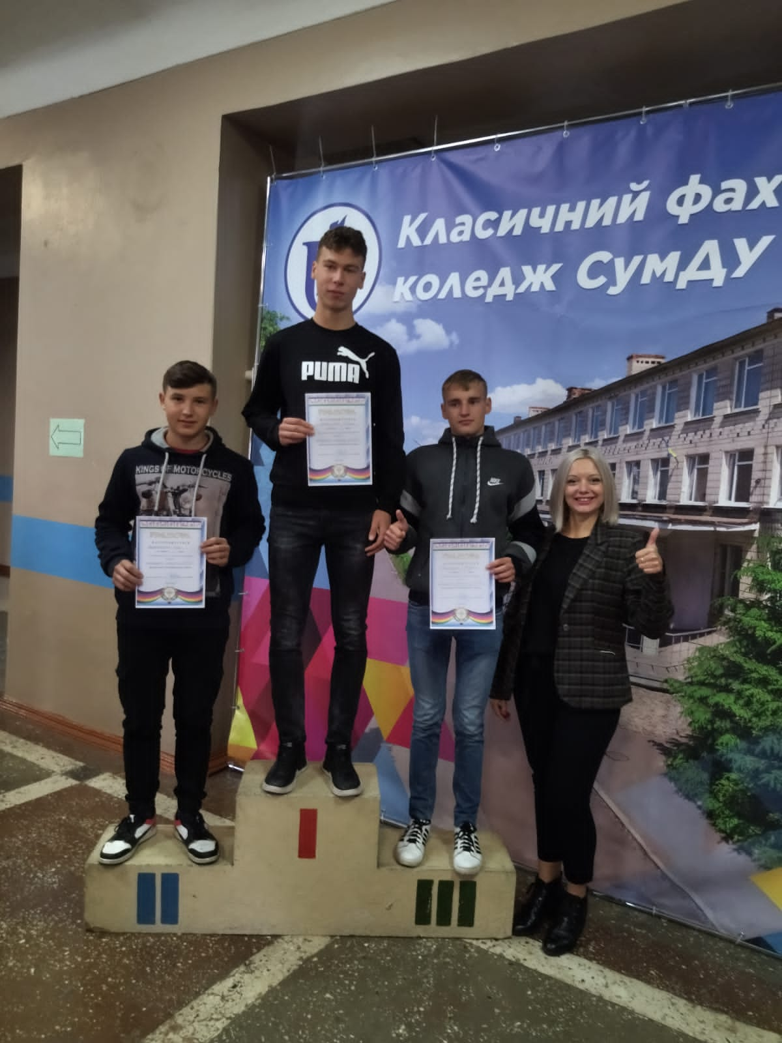
Нагородження переможців

Slide 10
Дякуємо за увагу!

